Slide 1
CAHIER DE REUSSITES
PERIODE 3
CM1

Slide 2
Les fractions

Slide 3
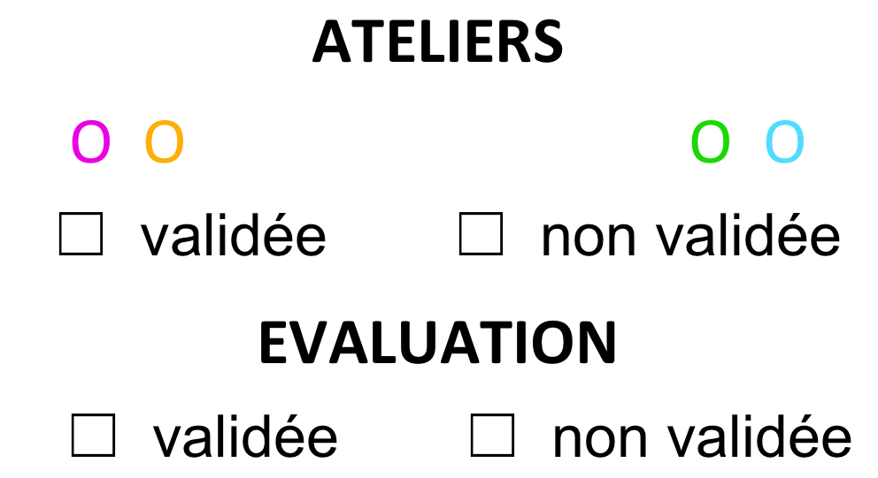
F6 - Les fractions
Je repère et je place des fractions décimales sur une ligne graduée.

Slide 4
F7 - Les fractions
Je décompose des fractions décimales et je retrouve des fractions à partir de décomposition.

Slide 7
Les nombres décimaux

Slide 8
ND1 - Les nombres décimaux
Je passe d’une fraction décimale à l’écriture décimale.

Slide 9

ND2 - Les nombres décimaux
Je repère et je place des nombres décimaux sur une ligne graduée.

Slide 10
ND3 - Les nombres décimaux
Je compare, range des nombres décimaux

Slide 13
Calculs

Slide 14
CP5 - Calculs posés
J’additionne et je soustrais des nombres décimaux.

Slide 16
Géométrie
et
Espace

Slide 17

GE6 - Géométrie
Je construis une figure avec des cercles à partir d’un programme de construction.

Slide 19
Grandeurs
et
Mesures

Slide 20
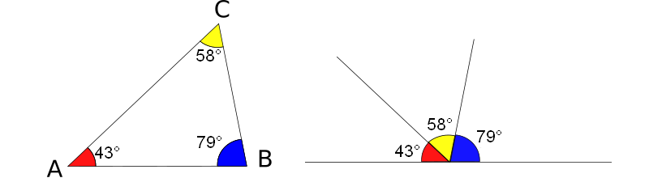
GM5 - Grandeurs et mesures
Je repère et je compare des angles.

